Slide 1
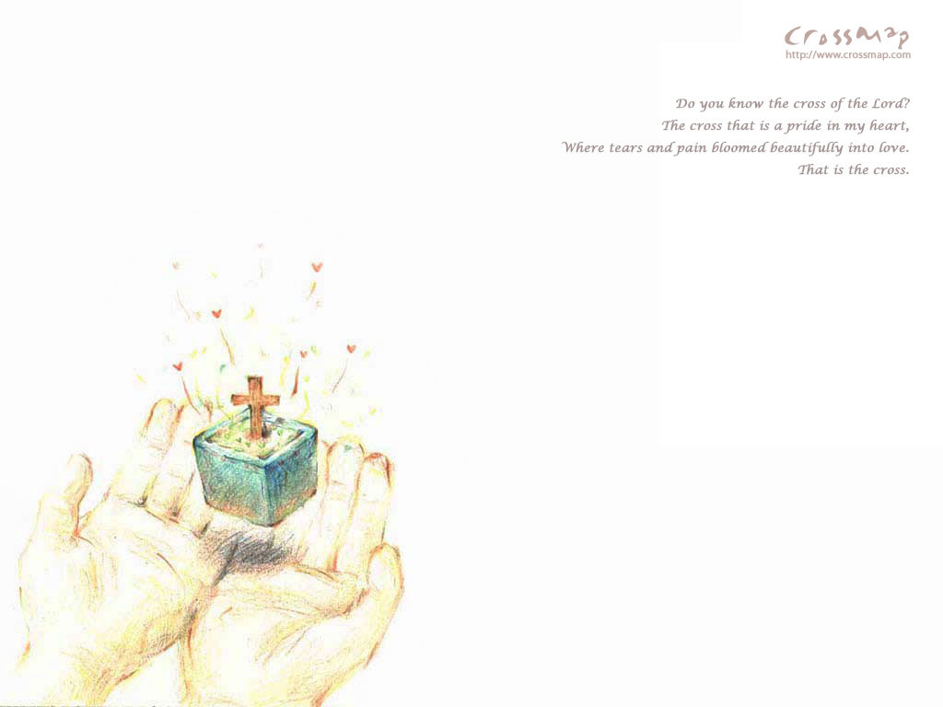
我們是主耶穌
復活的見證人
我們是主復活的見證人
主歌
副歌
橋段

Slide 2
所看見所聽見的
不能不傳揚
主歌
副歌
橋段

Slide 3
我們是主耶穌
復活的見證人
主歌
副歌
橋段

Slide 4
我們要作見證
直到地極
主歌
副歌
橋段

Slide 5
祂名是耶穌 耶穌
祂名是耶穌基督
主歌
副歌
橋段

Slide 6
被釘十字寶架上
復活的救主
主歌
副歌
橋段

Slide 7
祂名是耶穌 耶穌
祂名是耶穌基督
主歌
副歌
橋段

Slide 8
如今祂掌權作王
永活在我心
主歌
副歌
橋段

Slide 9
我們是主耶穌
復活的見證人
主歌
副歌
橋段

Slide 10
靠主耶穌的聖名
一同來傳揚
主歌
副歌
橋段

